Slide 1
과목_학년학기_단원 | suh_h_0401_02
차시명 | 03 각의 크기는 얼마일까요
파일명 | suh_h_0401_02_0003
검토 | 담당
수학팀 | 박종민
문서 HISTORY
번호 | 버전 | 문서 작성일 | 내용 비고 | 작성자 (내선번호) | 검토자
1 | V 1.0 | 2022.1.5 | 문서 발생 | 김범수
2 | V 1.0 | 2022.1.17 | 1차 검수 및 수정 | 김예림
3
4
5
6
7
8
9
10
11

Slide 2
학습 단계 | 자료명 |  | 프레임 수 | 교과서 정보 | 파일명 | 자료 형태
도입 | 애니 | [도입 애니메이션] 주차장의 주차선 | 1 | 수학 38쪽, 수학 익힘 28~29쪽 | suh_h_0401_02_0003_101_1.html | Html5(애니)
도입 | 생각 열기 | [생각 열기] 주차선의 각의 크기를 말하기 | 1 | 수학 38쪽, 수학 익힘 28~29쪽 | suh_h_0401_02_0003_102_1.html | Html5
도입 | 학습 목표 | 이번 시간에 배울 내용 | 1 |  | suh_h_0401_02_0003_103_1.html | Html5
전개 | 활동 1 | [활동 1] 각의 크기를 나타내는 단위 알아보기(1/3) | 1 | 수학 38쪽, 수학 익힘 28~29쪽 | suh_h_0401_02_0003_201_1.html | Html5
전개 | 약속하기 | [약속하기] 각의 크기를 나타내는 단위 알아보기(2/3) | 1 | 수학 38쪽, 수학 익힘 28~29쪽 | suh_h_0401_02_0003_201_2.html | Html5
전개 | 활동 1 | [활동 1] 각의 크기를 나타내는 단위 알아보기(3/3) | 1 | 수학 38쪽, 수학 익힘 28~29쪽 | suh_h_0401_02_0003_201_3.html | Html5
전개 | 활동 2 | [활동 2] 각도기를 사용하여 각도를 재는 방법 알아보기 | 1 | 수학 39쪽, 수학 익힘 28~29쪽 | suh_h_0401_02_0003_202_1.html | Html5
전개 | 활동 3 | [활동 3] 각도기를 사용하여 각도 재기 | 1 | 수학 40쪽, 수학 익힘 28~29쪽 | suh_h_0401_02_0003_203_1.html | Html5
전개 | 혼자 서도 척척 | [혼자서도 척척] 문제 1 | 1 | 수학 41쪽, 수학 익힘 28~29쪽 | suh_h_0401_02_0003_204_1.html | Html5
정리 | 핵심 정리 | 핵심 정리 | 1 |  | suh_h_0401_02_0003_301_1.html | Html5
정리 | 차시 예고 | 다음 시간에 배울 내용 | 1 |  | suh_h_0401_02_0003_302_1.html | Html5
평가 | 확인 문제 | 확인 문제 | 1 |  | suh_h_0401_02_0003_401_1.html | Html5
총 프레임 수 |  |  | 12

Slide 3
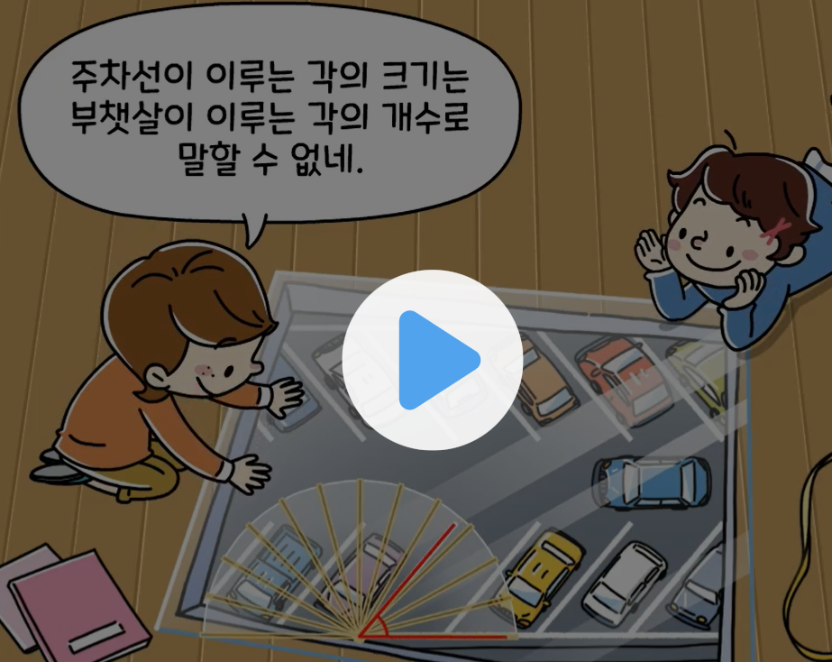

4-1
2. 각도
suh_h_0401_02_0003_101_1
03 각의 크기는 얼마일까요
Θ Description & Function
[전자저작물 활용]
한대희(2022)\4-1\3_002_2015개정\수학 4-1 지도서\app\resource\contents\lesson02\ops\2\media\mp4
[애니 게이트 참고 화면]
주차장의 주차선
애니 파일명 | 2_2_1_ani

Slide 4
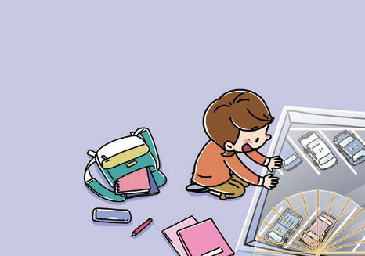
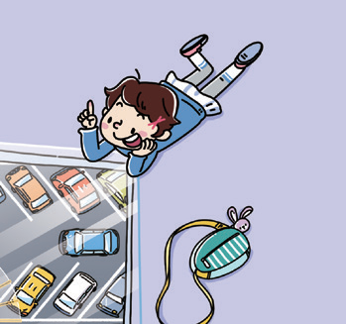


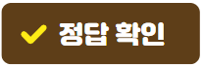
4-1
2. 각도
suh_h_0401_02_0003_102_1
03 각의 크기는 얼마일까요
Θ Description & Function
#1
1. 탭 이벤트
2. 확대 버튼 풀 팝업창(다음 슬라이드)
3. 답 칸 클릭하면 답 나타남. 정답 확인 버튼은 정답 가리기로 토글 됨.
다음 그림의 상황에 대하여 이야기해 봅시다.
물음 1
물음 2
그림은 어떤 상황인가요?
주차선이 이루는
각의 크기는 부챗살이
이루는 각의 개수로
말할 수 없네.
각의 크기를
정확하게
말할 수는 없을까?
#2
각의 크기를 정확하게 말하고 싶어 합니다.
주차장에 그어진 주차선 위에 투명 부채가 올려져 있습니다.
#3
삽화 파일명 | 이미지 위에 텍스트 새로 쓰기. 말풍선 소스 사용 LH서버 > 원본 삽화 폴더 > (도입)4-1-2(3차시).PSD

Slide 5

4-1
2. 각도
suh_h_0401_02_0003_102_1
03 각의 크기는 얼마일까요
Θ Description & Function
각의 크기를
정확하게
말할 수는 없을까?
< 확대 버튼 클릭 시 나타나는 화면>
주차선이 이루는
각의 크기는 부챗살이
이루는 각의 개수로
말할 수 없네.

Slide 6
4-1
2. 각도
suh_h_0401_02_0003_102_1
03 각의 크기는 얼마일까요
Θ Description & Function
다음 그림의 상황에 대하여 이야기해 봅시다.
답 칸 클릭하면 답 나타남. 정답 확인 버튼은 정답 가리기로 토글 됨.
물음 1
물음 2
투명 부채를 이용하여 주차선이 이루는 각의 크기를 말할 수 있을까요?
주차선이 이루는
각의 크기는 부챗살이
이루는 각의 개수로
말할 수 없네.
각의 크기를
정확하게
말할 수는 없을까?
주차선이 이루는 각의 크기는 부챗살이 이루는 각 3개의 크기보다는 크고, 4개의 크기보다는 작아 투명 부채를 이용하여 각의 크기를 말할 수 없습니다.
#1

Slide 7

4-1
2. 각도
suh_h_0401_02_0003_103_1
03 각의 크기는 얼마일까요
Θ Description & Function
#1
[이번 시간에 배울 내용]
준비물 탭 누르면 나오기
1
이번 시간에는 무엇을 배울까요?
수학 38~41쪽
수학 익힘 28~29쪽
각도를 나타내는 단위인 도(˚)를 알 수 있습니다.
각도기의 사용법을 알고 주어진 각의 크기를 잴 수 있습니다.
#2
각도기

Slide 8

4-1
2. 각도
suh_h_0401_02_0003_201_1
03 각의 크기는 얼마일까요
Θ Description & Function
각의 크기를 나타내는 단위를 알아봅시다.
답 칸 내 예 약물
답 칸 클릭하면 답 나타남. 정답 확인 버튼은 정답 가리기로 토글 됨.
각의 크기를 정확하게 말하려면 어떻게 해야 하나요?
#1
부챗살이 이루는 각보다 더 작은 각의 단위가 필요합니다.
#2

Slide 9

4-1
2. 각도
suh_h_0401_02_0003_201_2
03 각의 크기는 얼마일까요
Θ Description & Function
각의 크기를 나타내는 단위를 알아봅시다.
개념 정리 학습창
답 칸 클릭하면 답 나타남.
답 칸 별도 박스 사용
답 칸 내 텍스트 색상은 빨간색
정답 확인 버튼 없음
#1
#2~4
각의 크기를 라고 합니다. 각도를 나타내는 단위에는
가 있습니다.
직각의 크기를 똑같이 90으로 나눈 것 중 하나를 라 하고, 라고 씁니다.
직각의 크기는 입니다.
각도
도
1도
1˚
90˚
#5

Slide 10
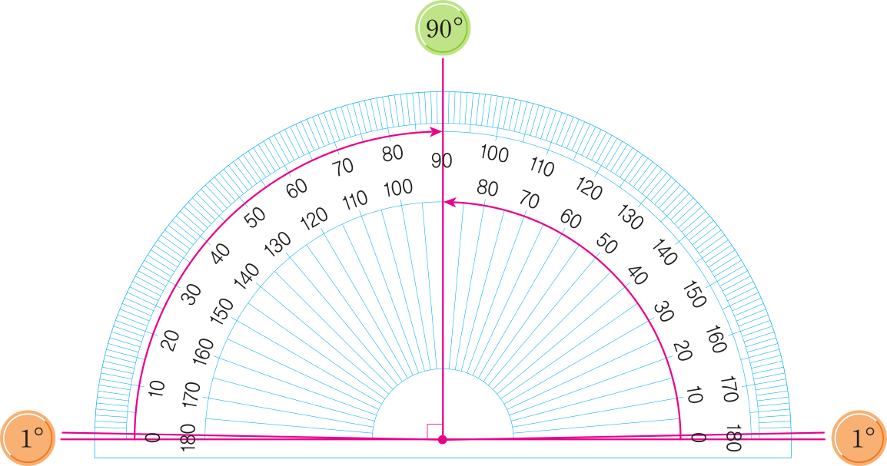
4-1
2. 각도
suh_h_0401_02_0003_201_3
03 각의 크기는 얼마일까요
Θ Description & Function
각의 크기를 나타내는 단위를 알아봅시다.
정답 확인 버튼 없음
#1
삽화 파일명 | 이미지 위에 텍스트 새로 쓰기 한대희(2022)\4-1\3_002_2015개정\수학 4-1 지도서\app\resource\contents\lesson02\ops\2\media\mp4

Slide 11
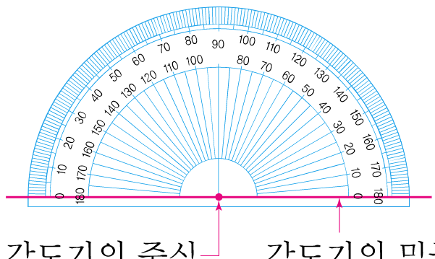





4-1
2. 각도
suh_h_0401_02_0003_202_1
03 각의 크기는 얼마일까요
Θ Description & Function
각도기를 사용하여 각도를 재는 방법을 알아봅시다.
1. 탭 이벤트
2. 보니 캐릭터 사용. 캐릭터 또는 말줄임 버튼을 클릭하면 캐릭터의 위쪽으로 말풍선이 나타나고 내레이션이 나옴. (다음 슬라이드)
3. 이너 버튼(페이지 2개)
#1
방법
물음 1
물음 2
#2
각도기의 중심
각도기의 밑금
#3
삽화 파일명 | 한대희(2022)\4-1\3_002_2015개정\수학 4-1 지도서\app\resource\contents\lesson02\ops\2\images\2_2\2_2_5_01.svg

Slide 12
4-1
2. 각도
suh_h_0401_02_0003_202_1
03 각의 크기는 얼마일까요
Θ Description & Function
각도기를 사용하여 각도를 재는 방법을 알아봅시다.
< 캐릭터 클릭 시 나타나는 화면>
재클릭 시 말풍선 사라지고 내레이션 멈춤.
방법
물음 1
물음 2
먼저 각도기의
중심과 각도기의 밑금이 어디인지 알아야 해요.
#1
각도기의 중심
각도기의 밑금
내레이션: 보니(여)
suh_h_0401_02_0003_202_1
먼저 각도기의 중심과 각도기의 밑금이 어디인지 알아야 해요.

Slide 13

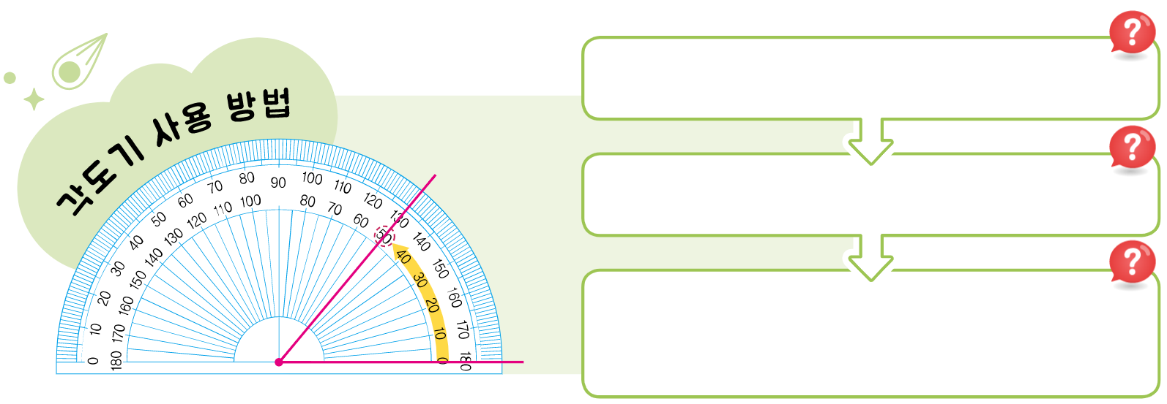
4-1
2. 각도
suh_h_0401_02_0003_202_1
03 각의 크기는 얼마일까요
Θ Description & Function
각도기를 사용하여 각도를 재는 방법을 알아봅시다.
클릭 시 기능은 전자저작물과 동일함. 텍스트 오픈되고 왼쪽 각도기에 이벤트 있음.
한대희(2022)/4-1/3_002_2015개정/수학%204-1%20지도서/app/resource/contents/lesson02/ops/2/2_2_05.html
2. 오픈되는 텍스트 다음 슬라이드 참고
방법
물음 1
물음 2
#1
#2
삽화 파일명 | 이미지 위에 텍스트 새로 쓰기 한대희(2022)\4-1\3_002_2015개정\수학 4-1 지도서\app\resource\contents\lesson02\ops\2\images\2_2\2_2_5_02.svg

Slide 14
4-1
2. 각도
suh_h_0401_02_0003_202_1
03 각의 크기는 얼마일까요
Θ Description & Function
각도기를 사용하여 각도를 재는 방법을 알아봅시다.
< 손가락 버튼 클릭 시 나타나는 화면>
방법
물음 1
물음 2
각의 꼭짓점을 각도기의 중심에 맞추기
각의 변 하나를 각도기의 밑금에 맞추기
나머지 각의 변 하나가 가리키는
각도기의 눈금 확인하기

Slide 15

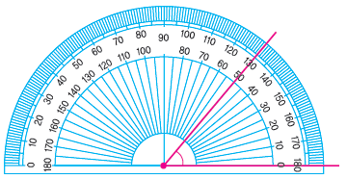
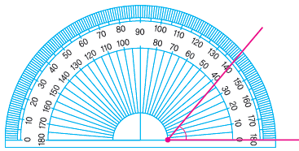
4-1
2. 각도
suh_h_0401_02_0003_202_1
03 각의 크기는 얼마일까요
Θ Description & Function
각도기를 사용하여 각도를 재는 방법을 알아봅시다.
정오답 소스 사용. 정오답 이벤트 있음. 오답 클릭 시 나타났다가 사라짐.
정답 확인 버튼을 클릭하면 답 나타남. 정답 확인 버튼은 정답 가리기로 토글 됨.
방법
물음 1
물음 2
각도기의 중심을 바르게 맞춘 것에 표 하세요.
#1
#2
삽화 파일명 | 한대희(2022)\4-1\3_002_2015개정\수학 4-1 지도서\app\resource\contents\lesson02\ops\2\images\2_2\2_2_5_03.svg

Slide 16
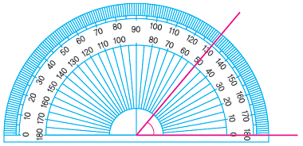

4-1
2. 각도
suh_h_0401_02_0003_202_1
03 각의 크기는 얼마일까요
Θ Description & Function
각도기를 사용하여 각도를 재는 방법을 알아봅시다.
정오답 소스 사용. 정오답 이벤트 있음. 오답 클릭 시 나타났다가 사라짐.
정답 확인 버튼을 클릭하면 답 나타남. 정답 확인 버튼은 정답 가리기로 토글 됨.
방법
물음 1
물음 2
각도기의 밑금을 바르게 맞춘 것에 표 하세요.
#1
#2
삽화 파일명 | 한대희(2022)\4-1\3_002_2015개정\수학 4-1 지도서\app\resource\contents\lesson02\ops\2\images\2_2\2_2_5_04.svg

Slide 17
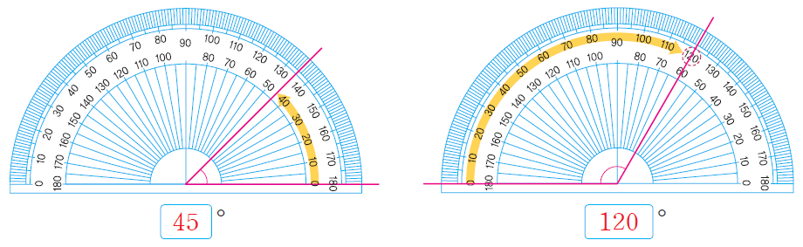
4-1
2. 각도
suh_h_0401_02_0003_203_1
03 각의 크기는 얼마일까요
Θ Description & Function
각도기를 사용하여 각도를 재어 봅시다.
이너 버튼(페이지 3개)
답 칸 클릭하면 답 나타남. 정답 확인 버튼은 정답 가리기로 토글 됨.
45°
120°
#1
#2
삽화 파일명 | 한대희(2022)\4-1\3_002_2015개정\수학 4-1 지도서\app\resource\contents\lesson02\ops\2\images\2_2\2_2_6_01.svg

Slide 18
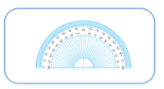
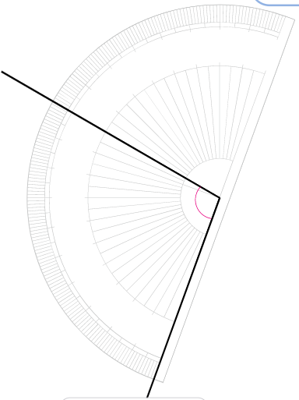
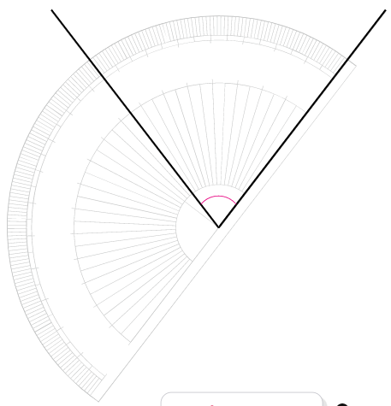
4-1
2. 각도
suh_h_0401_02_0003_203_1
03 각의 크기는 얼마일까요
Θ Description & Function
각도기를 사용하여 각도를 재어 봅시다.
1. 지시문
볼드→ 각도기, 드래그
2. 각도기 기능 전자저작물과 동일
한대희(2022)/4-1/3_002_2015개정/수학%204-1%20지도서/app/resource/contents/lesson02/ops/2/2_2_06.html
3. 답 칸 클릭하면 답 나타남. 정답 확인 버튼은 정답 가리기로 토글 됨.
#1
각도기를 드래그하여 옮기세요
#2
75°
100°
#3
삽화 파일명 | 한대희(2022)\4-1\3_002_2015개정\수학 4-1 지도서\app\resource\contents\lesson02\ops\2\images\2_2\2_2_6_02.svg

Slide 19
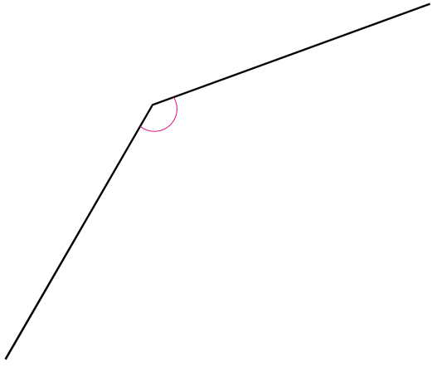
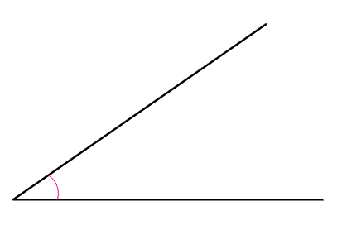
4-1
2. 각도
suh_h_0401_02_0003_203_1
03 각의 크기는 얼마일까요
Θ Description & Function
각도기를 사용하여 각도를 재어 봅시다.
1. 지시문
볼드→ 각도기, 드래그
2. 각도기 기능 전자저작물과 동일
한대희(2022)/4-1/3_002_2015개정/수학%204-1%20지도서/app/resource/contents/lesson02/ops/2/2_2_06.html
3. 답 칸 클릭하면 답 나타남. 정답 확인 버튼은 정답 가리기로 토글 됨.
#1
각도기를 드래그하여 옮기세요
#2
35°
140°
#3
삽화 파일명 | 한대희(2022)\4-1\3_002_2015개정\수학 4-1 지도서\app\resource\contents\lesson02\ops\2\images\2_2\2_2_6_03.svg

Slide 20

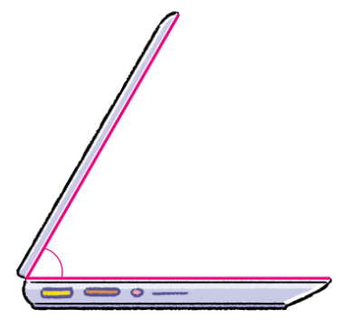
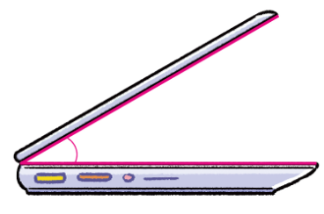
4-1
2. 각도
suh_h_0401_02_0003_204_1
03 각의 크기는 얼마일까요
Θ Description & Function
각도기를 사용하여 노트북에서 볼 수 있는 각도를 재어 봅시다.
1. 지시문
볼드→ 각도기, 드래그
2. 각도기 기능 전자저작물과 동일
한대희(2022)/4-1/3_002_2015개정/수학%204-1%20지도서/app/resource/contents/lesson02/ops/2/2_2_08.html
3. 이너 버튼(페이지 3개)
4. 답 칸 클릭하면 답 나타남. 정답 확인 버튼은 정답 가리기로 토글 됨.
#1
각도기를 드래그하여 옮기세요
#2
30°
60°
#3
#4
삽화 파일명 | 2_2_8_01_1.png / 2_2_8_01_2.png 한대희(2022)\4-1\3_002_2015개정\수학 4-1 지도서\app\resource\contents\lesson02\ops\2\images\2_2

Slide 21
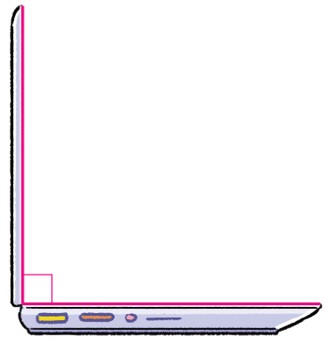
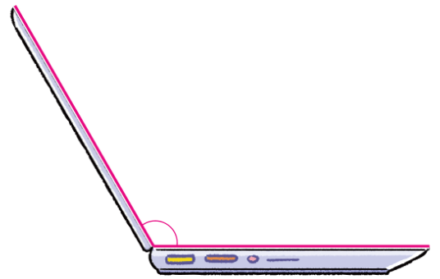
4-1
2. 각도
suh_h_0401_02_0003_204_1
03 각의 크기는 얼마일까요
Θ Description & Function
각도기를 사용하여 노트북에서 볼 수 있는 각도를 재어 봅시다.
1. 지시문
볼드→ 각도기, 드래그
2. 각도기 기능 전자저작물과 동일
한대희(2022)/4-1/3_002_2015개정/수학%204-1%20지도서/app/resource/contents/lesson02/ops/2/2_2_08.html
3. 답 칸 클릭하면 답 나타남. 정답 확인 버튼은 정답 가리기로 토글 됨.
#1
각도기를 드래그하여 옮기세요
#2
90°
120°
#3
삽화 파일명 | 2_2_8_01_3.png / 2_2_8_01_4.png 한대희(2022)\4-1\3_002_2015개정\수학 4-1 지도서\app\resource\contents\lesson02\ops\2\images\2_2

Slide 22
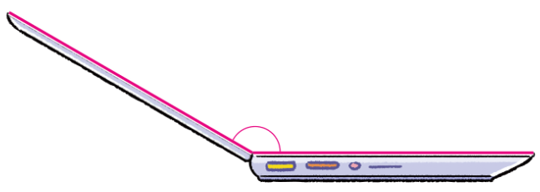
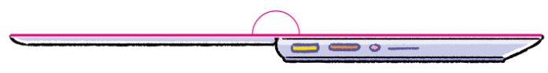
4-1
2. 각도
suh_h_0401_02_0003_204_1
03 각의 크기는 얼마일까요
Θ Description & Function
각도기를 사용하여 노트북에서 볼 수 있는 각도를 재어 봅시다.
1. 지시문
볼드→ 각도기, 드래그
2. 각도기 기능 전자저작물과 동일
한대희(2022)/4-1/3_002_2015개정/수학%204-1%20지도서/app/resource/contents/lesson02/ops/2/2_2_08.html
3. 답 칸 클릭하면 답 나타남. 정답 확인 버튼은 정답 가리기로 토글 됨.
#1
각도기를 드래그하여 옮기세요
#2
150°
180°
#3
삽화 파일명 | 2_2_8_01_5.png / 2_2_8_01_6.png 한대희(2022)\4-1\3_002_2015개정\수학 4-1 지도서\app\resource\contents\lesson02\ops\2\images\2_2

Slide 23
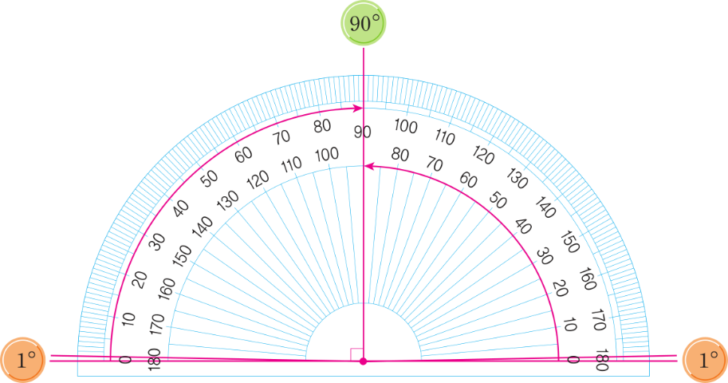
4-1
2. 각도
suh_h_0401_02_0003_301_1
03 각의 크기는 얼마일까요
Θ Description & Function
핵심 정리
정답 확인 버튼 없음
[ 각의 크기 알아보기]
: 각의 크기
: 직각의 크기를 똑같이 90으로 나눈 것 중의 하나
직각의 크기:
각도
1도
90°
#1
삽화 파일명 | 이미지 위에 텍스트 새로 쓰기 한대희(2022)\4-1\3_002_2015개정\수학 4-1 지도서\app\resource\contents\lesson02\ops\2\media\mp4

Slide 24
4-1
2. 각도
suh_h_0401_02_0003_302_1
03 각의 크기는 얼마일까요
Θ Description & Function
#1
[다음 시간에 배울 내용]
준비물 아이콘 누르면 나오기
1
다음 시간에는 무엇을 배울까요?
수학 42~43쪽
수학 익힘 30~31쪽
각을 어떻게 그릴까요
#2
각도기, 자

Slide 25


4-1
2. 각도
suh_h_0401_02_0003_401_1
03 각의 크기는 얼마일까요
Θ Description & Function
#1
[확인 문제] 게이트
활동지 다운로드 버튼
#2

Slide 26

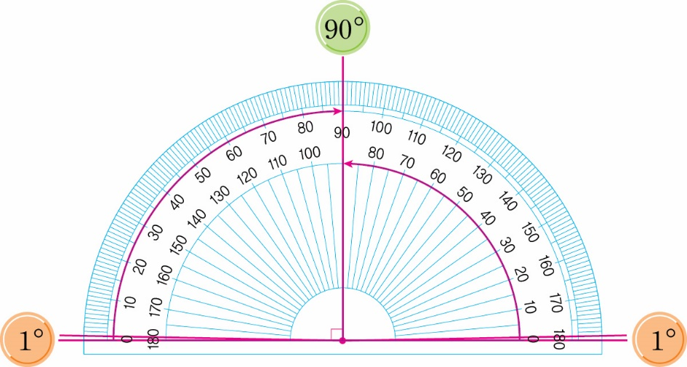
4-1
2. 각도
suh_h_0401_02_0003_401_1
03 각의 크기는 얼마일까요
Θ Description & Function
문제 1
문제 2
문제 3
문제 4
문제 5
문제 6
문제 7
1. 활동지 다운로드 버튼(1~3번)
2단원_3차시 형성평가.hwp
2. 답 칸 클릭하면 답 나타남. 정답 확인 버튼은 정답 가리기로 토글 됨.
빈 안에 알맞은 말을 써넣으시오.
1˚
직각의 크기를 똑같이 90으로 나눈 것 중 하나를 1도라 하고, 라고 씁니다.
1°
#1
#2
삽화 파일명 | 이미지 위에 텍스트 새로 쓰기 한대희(2022)\4-1\3_002_2015개정\수학 4-1 지도서\app\resource\contents\lesson02\ops\2\media\mp4

Slide 27
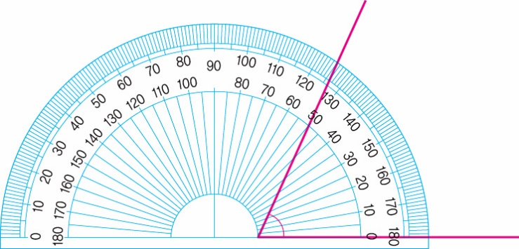
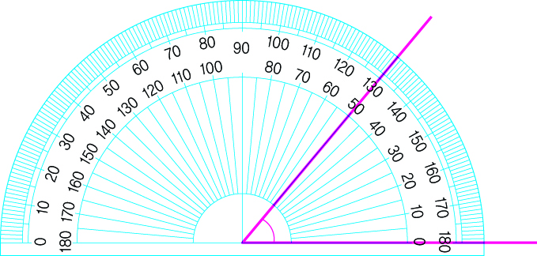
4-1
2. 각도
suh_h_0401_02_0003_401_1
03 각의 크기는 얼마일까요
Θ Description & Function
문제 1
문제 2
문제 3
문제 4
문제 5
문제 6
문제 7
활동지 다운로드 버튼(1~3번)
답 칸 클릭하면 답 나타남. 정답 확인 버튼은 정답 가리기로 토글 됨.
정오답 소스 사용. 정오답 이벤트 있음. 오답을 클릭하면 나타났다가 사라짐.
각도기의 중심과 밑금을 바르게 맞춘 것에 표 하시오.
#3
#1
#2
삽화 파일명 | 296.Jpg / 297.jpg 한대희(2022)\4-1\3_002_2015개정\수학 4-1 지도서\app\resource\data\02\교수 학습 자료\도형 그림 자료

Slide 28
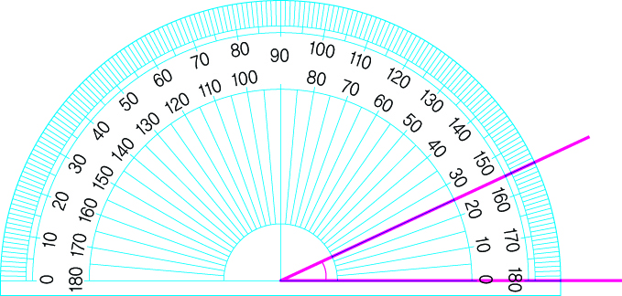
4-1
2. 각도
suh_h_0401_02_0003_401_1
03 각의 크기는 얼마일까요
Θ Description & Function
문제 1
문제 2
문제 3
문제 4
문제 5
문제 6
문제 7
활동지 다운로드 버튼(1~3번)
답 칸 클릭하면 답 나타남. 정답 확인 버튼은 정답 가리기로 토글 됨.
각도를 읽어 보시오.
25도
#1
#2
삽화 파일명 | 298.jpg 한대희(2022)\4-1\3_002_2015개정\수학 4-1 지도서\app\resource\data\02\교수 학습 자료\도형 그림 자료

Slide 29
4-1
2. 각도
suh_h_0401_02_0003_401_1
03 각의 크기는 얼마일까요
Θ Description & Function
문제 1
문제 2
문제 3
문제 4
문제 5
문제 6
문제 7
1. 기존 개발물 활용(4~7번)
https://cdata2.tsherpa.co.kr/tsherpa/MultiMedia/Flash/2020/curri/index.html?flashxmlnum=pink700&classa=A8-C1-41-MM-MM-04-03-03-0-0-0-0&classno=MM_41_04/suh_0401_02_0003/suh_0401_02_0003_401_1.html
2. 답 칸 클릭하면 답 나타남. 정답 확인 버튼은 정답 가리기로 토글 됨.
#1
빈 안에 알맞은 말을 써넣으시오.
직각을 똑같이 90으로 나눈 하나를
라 하고 라고 씁니다.
1도
1˚
#2

Slide 30
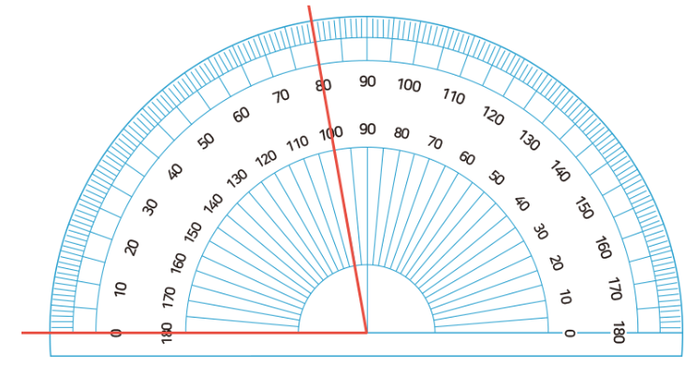
4-1
2. 각도
suh_h_0401_02_0003_401_1
03 각의 크기는 얼마일까요
Θ Description & Function
문제 1
문제 2
문제 3
문제 4
문제 5
문제 6
문제 7
1. 기존 개발물 활용(4~7번)
https://cdata2.tsherpa.co.kr/tsherpa/MultiMedia/Flash/2020/curri/index.html?flashxmlnum=pink700&classa=A8-C1-41-MM-MM-04-03-03-0-0-0-0&classno=MM_41_04/suh_0401_02_0003/suh_0401_02_0003_401_1.html
2. 답 칸 클릭하면 답 나타남. 정답 확인 버튼은 정답 가리기로 토글 됨.
각도를 재어 보시오.
80°
#2

Slide 31
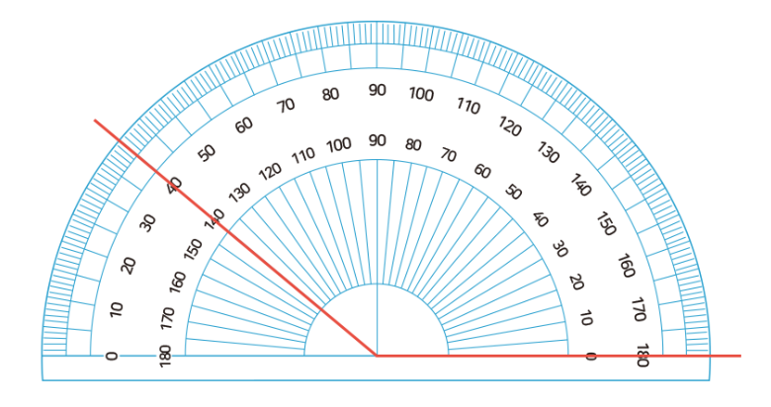
4-1
2. 각도
suh_h_0401_02_0003_401_1
03 각의 크기는 얼마일까요
Θ Description & Function
문제 1
문제 2
문제 3
문제 4
문제 5
문제 6
문제 7
1. 기존 개발물 활용(4~7번)
https://cdata2.tsherpa.co.kr/tsherpa/MultiMedia/Flash/2020/curri/index.html?flashxmlnum=pink700&classa=A8-C1-41-MM-MM-04-03-03-0-0-0-0&classno=MM_41_04/suh_0401_02_0003/suh_0401_02_0003_401_1.html
2. 답 칸 클릭하면 답 나타남. 정답 확인 버튼은 정답 가리기로 토글 됨.
각도를 재어 보시오.
140°
#2

Slide 32

4-1
2. 각도
suh_h_0401_02_0003_401_1
03 각의 크기는 얼마일까요
Θ Description & Function
문제 1
문제 2
문제 3
문제 4
문제 5
문제 6
문제 7
1. 기존 개발물 활용(4~7번)
https://cdata2.tsherpa.co.kr/tsherpa/MultiMedia/Flash/2020/curri/index.html?flashxmlnum=pink700&classa=A8-C1-41-MM-MM-04-03-03-0-0-0-0&classno=MM_41_04/suh_0401_02_0003/suh_0401_02_0003_401_1.html
2. 답 칸 클릭하면 답 나타남. 정답 확인 버튼은 정답 가리기로 토글 됨.
3. 지시문
볼드→ 각도기, 드래그
4. 전자저작물 각도기 기능 추가
각도기를 이용하여 도형의 각도를 재어 보시오.
#3
각도기를 드래그하여 옮기세요
#4
120°
#2

